Slide 1
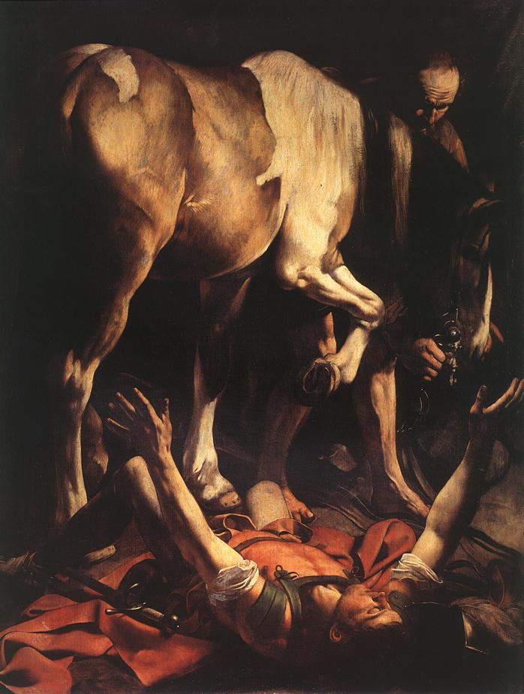
POVOLANIE NA CESTE DO DAMASKU A PRVÁ MISIA
Caravaggio, Obrátenie apoštola Pavla na ceste do Damasku,
Santa Maria del Populo v Ríme

Slide 2
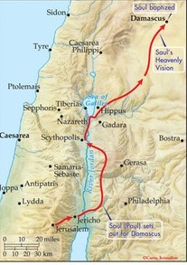
Damask je v Pavlovom živote trvalo spojený s udalosťou, ktorá dramaticky a podstatne zasiahla jeho osobu.
Vo svojich listoch nehovorí priamo len naznačuje, čo sa stalo pri Damasku.
Texty, ktoré hovoria o „damašskom zážitku“, nachádzame v dvoch biblických prameňoch – PL a Sk.
Narážky v listoch nájdeme v Gal 1,15-16, Rim 10,2-4; 1 Kor 9,16-17; 2 Kor 3,16; 4,6; 5,16; Flp 3,4-12; Ef 3,1-13; Kol 1,23-9 a v úvodných veršoch v Rim; 1-2 Kor; Gal, Ef a Kol.
Sk 9,15; 22,15 a 26,17-18.

Slide 3
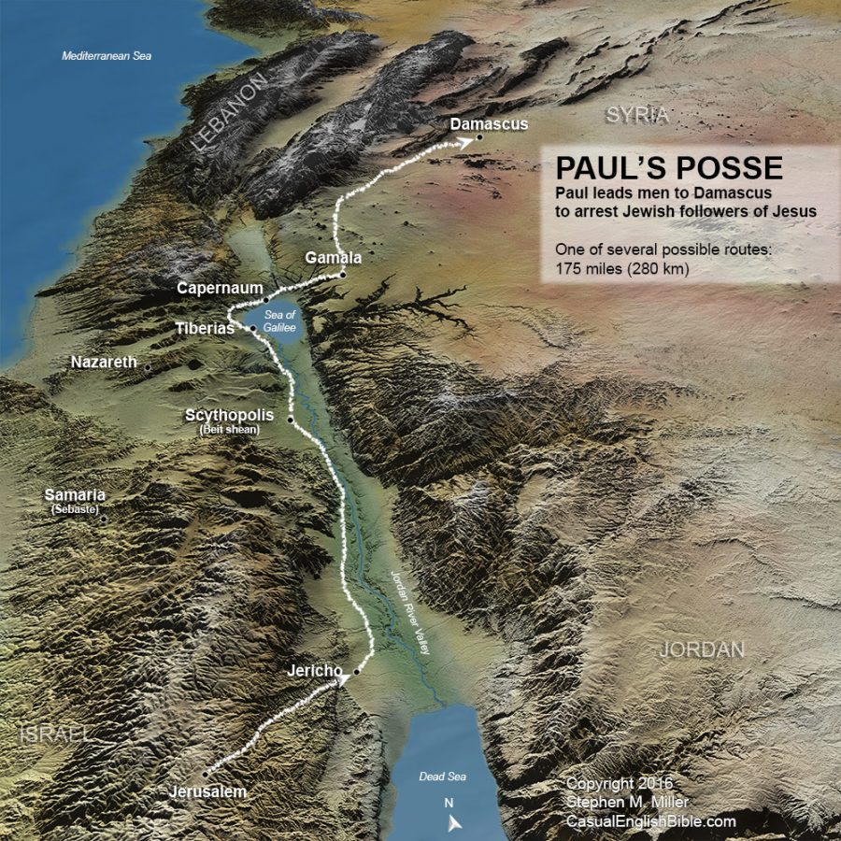

Slide 4
Udalosť pri Damasku podľa Pavlovho svedectva
Pavol v listoch nikdy nehovorí o svojej skúsenosti pri Damasku v nejakej samostatnej časti, ale vždy ide o alúziu v reakcii na svojich oponentov. Spomína ju vtedy, keď je v hre otázka jeho apoštolátu.
V 1 Kor 9,1 Pavol obhajuje legitímnosť povolania za apoštola argumentom, že aj on videl Pána: „Nie som slobodný? Nie som apoštol? Vari som nevidel Ježiša, nášho Pána? A vy nie ste moje dielo v Pánovi?!“ Podľa všetkého to bol protiargument tých, ktorí spochybňovali Pavlovu autoritu, keďže nevidel pozemského Ježiša ako ostatní apoštoli.

Slide 5
V 1 Kor 15,8 sa zaradzuje medzi tých, ktorým sa zjavil zmŕtvychvstalý Kristus: „...a poslednému zo všetkých ako nedochôdčaťu zjavil sa aj mne.“
Grécky výraz „éktroma“ prekladáme do slovenčiny „nedochôdča“. Myslí sa tým nedonosený ľudský plod. Skôr však treba chápať toto označenie ako „nečakaný, resp. predčasný pôrod“.
Pavol tak chce zdôrazniť, že jeho povolanie za apoštola bolo nečakaným Božím zásahom, ktorý sa nedal v jeho živote predvídať.

Slide 6
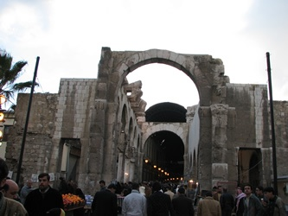
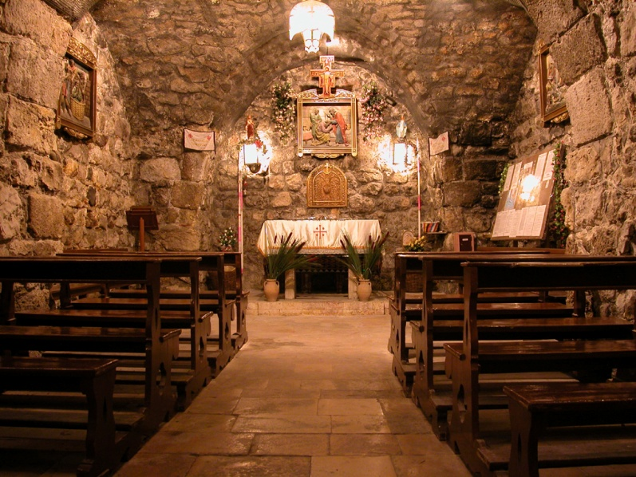
Udalosť pri Damasku podľa svedectva Sk
Naturalistické vysvetlenie
Psychologické vysvetlenie
Historicko-kritické vysvetlenie
„Rovná ulica“ v súčasnom Damasku Kaplnka sv. Ananiáša v Damasku

Slide 7
Zmysel udalostI
Vo svojich listoch Pavol termín „obrátenie“ vôbec nepoužíva.
Pavol vidí udalosť pri Damasku nie ako obrátenie, ale ako vrchol svojej existencie.
Niektorí biblisti nazývajú Pavla „apokalyptikom“ a jeho videnie, keď sa mu na ceste do Damasku zjavil Kristus, za „apokalyptické“.
Pavla môžeme nazvať „apokalyptickým prorokom“, keďže bol poslaný ohlásiť eschatologickú, všetko napĺňajúcu spásu v Ježišovi Kristovi všetkým národom

Slide 8
Trojnásobná správa v Sk. Prečo?
Prvý raz sa s udalosťou Pavlovho povolania stretávame ako súčasť rozprávania v tretej osobe, teda z pohľadu autora knihy (Sk 9).
Druhé rozprávanie (Sk 22) je vložené do prostredia jeruzalemského chrámu a zaznieva z úst samotného Pavla. Pavol hovorí v reči ľudu a predstavuje seba ako horlivého Žida, ktorý sa vierou v Krista nespreneveril dedičstvu otcov.
Tretí opis povolania (Sk 26) opäť podáva Pavol v Cézarei Prímorskej v prítomnosti kráľa Agrippu a rímskeho prokurátora Festa. V centre pozornosti je Pavlovo poslanie. Stretnutie s Kristom je príčinou jeho misijných ciest a aktivít, ktoré sa zameriavajú aj na pohanov.

Slide 9
Stanley B. Marrow poukazuje na skutočnosť, že literárna forma povolania Pavla už bola známa v starozákonných rozprávaniach povolaní veľkých postáv dejín spásy: povolanie Abraháma v Gn 22,1-2; povolanie Jakuba, aby sa vrátil domov (Gn 31,11-13) a aby zostúpil do Egypta (Gn 46,2-3); povolanie Mojžiša v Ex 3 a mladého Samuela v 1 Sam 3,4-14. Všetky tieto povolania majú štruktúru:
Povolanie po mene;
odpoveď;
poslanie.

Slide 10
Poslanie pre pohanov
Gal 1,15-16; Sk 26,15-16.
Akú úlohu plní Ananiáš?
Hoci povolanie pri Damasku a návšteva Ananiáša sú dve chronologicky oddelené udalosti, predsa sa spoločne dopĺňajú.
Pavol veľmi silno zdôrazňuje, že jeho apoštolát nie je z cirkevného poverenia, ale z Božieho.
Boh chcel, aby sa toto povolanie stalo jasným vnútri Cirkvi, aby sa odstránili všetky pochybnosti.

Slide 11
Pavlov krst
Predpokladáme, že prví kresťania a zvlášť tí, ktorí pochádzali zo židovského náboženstva, pri krste prevzali niektoré praktiky židovstva, ktoré sa dotýkali obradného očisťovania.
Nazdávame sa, že prijatiu krstu predchádzala istá forma katechézy, ako vidíme napríklad na osobe etiópskeho úradníka kráľovnej Kandaky (porov. Sk 8)
Napokon Sk 9,17 naznačujú krátku katechézu, o ktorej sa domnievame, že mohla byť dlhšia: „Brat Šavol, poslal ma Pán Ježiš, ktorý sa ti zjavil na ceste, keď si šiel sem, aby si zasa videl a aby ťa naplnil Duch Svätý.“
Jeden z najstarších opisov krstu kresťanov, ktorému sa mohol podobať aj ten Pavlov, je zachytený v Didaché – Učenie dvanástich apoštolov národom z konca 1. alebo začiatku 2. storočia po Kr. „Čo sa týka krstu, krstite takto: Povediac najprv všetko toto, krstite (ponorte) v mene Otca i Syna, i Ducha Svätého v tečúcej vode. Ak by si nemal tečúcu vodu, krsti v inej vode. Ak nemôžeš v studenej, tak v teplej. Ak by si nemal ani jednu, ani druhú, lej trikrát vodu na hlavu v mene Otca i Syna, i Ducha Svätého. Pred krstom sa má postiť krstiteľ, krstenec i všetci, ktorí môžu. Krstenca však vyzvi, aby sa postil jeden alebo dva (dni). “

Slide 12
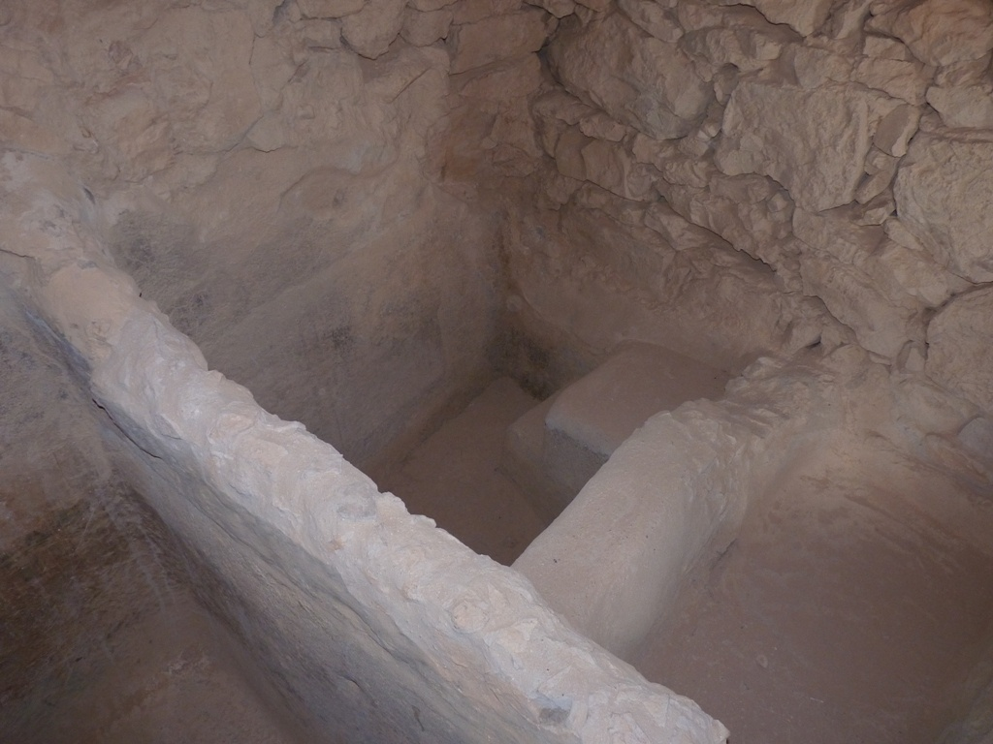
Židovské mikwe/mikwaot na Masade. Predchodca „krstiteľníc“.

Slide 13
Pavol v Arábii a prvý apoštolát
„...už som sa neradil s telom a krvou, ani som nešiel do Jeruzalema za tými, čo boli apoštolmi prv ako ja, ale odišiel som do Arábie a opäť som sa vrátil do Damasku.“ (Gal 1,16-17)
Sk vypustilo túto zmienku pravdepodobne z teologického a štrukturálneho dôvodu. Autor Sk zachováva dôležitosť Jeruzalema, ako to už vyjadril v Lk, keď je Ježišovo pôsobenie predstavené ako cesta do Jeruzalema.
Pavol sa utiahol do púštnej oblasti Arábie a premeditoval svoje stretnutie s Pánom, ktoré zažil na ceste do Damasku.
Dôvodom pre odchod do Arábie mohol byť hnev židovských komunít v Damasku.

Slide 14
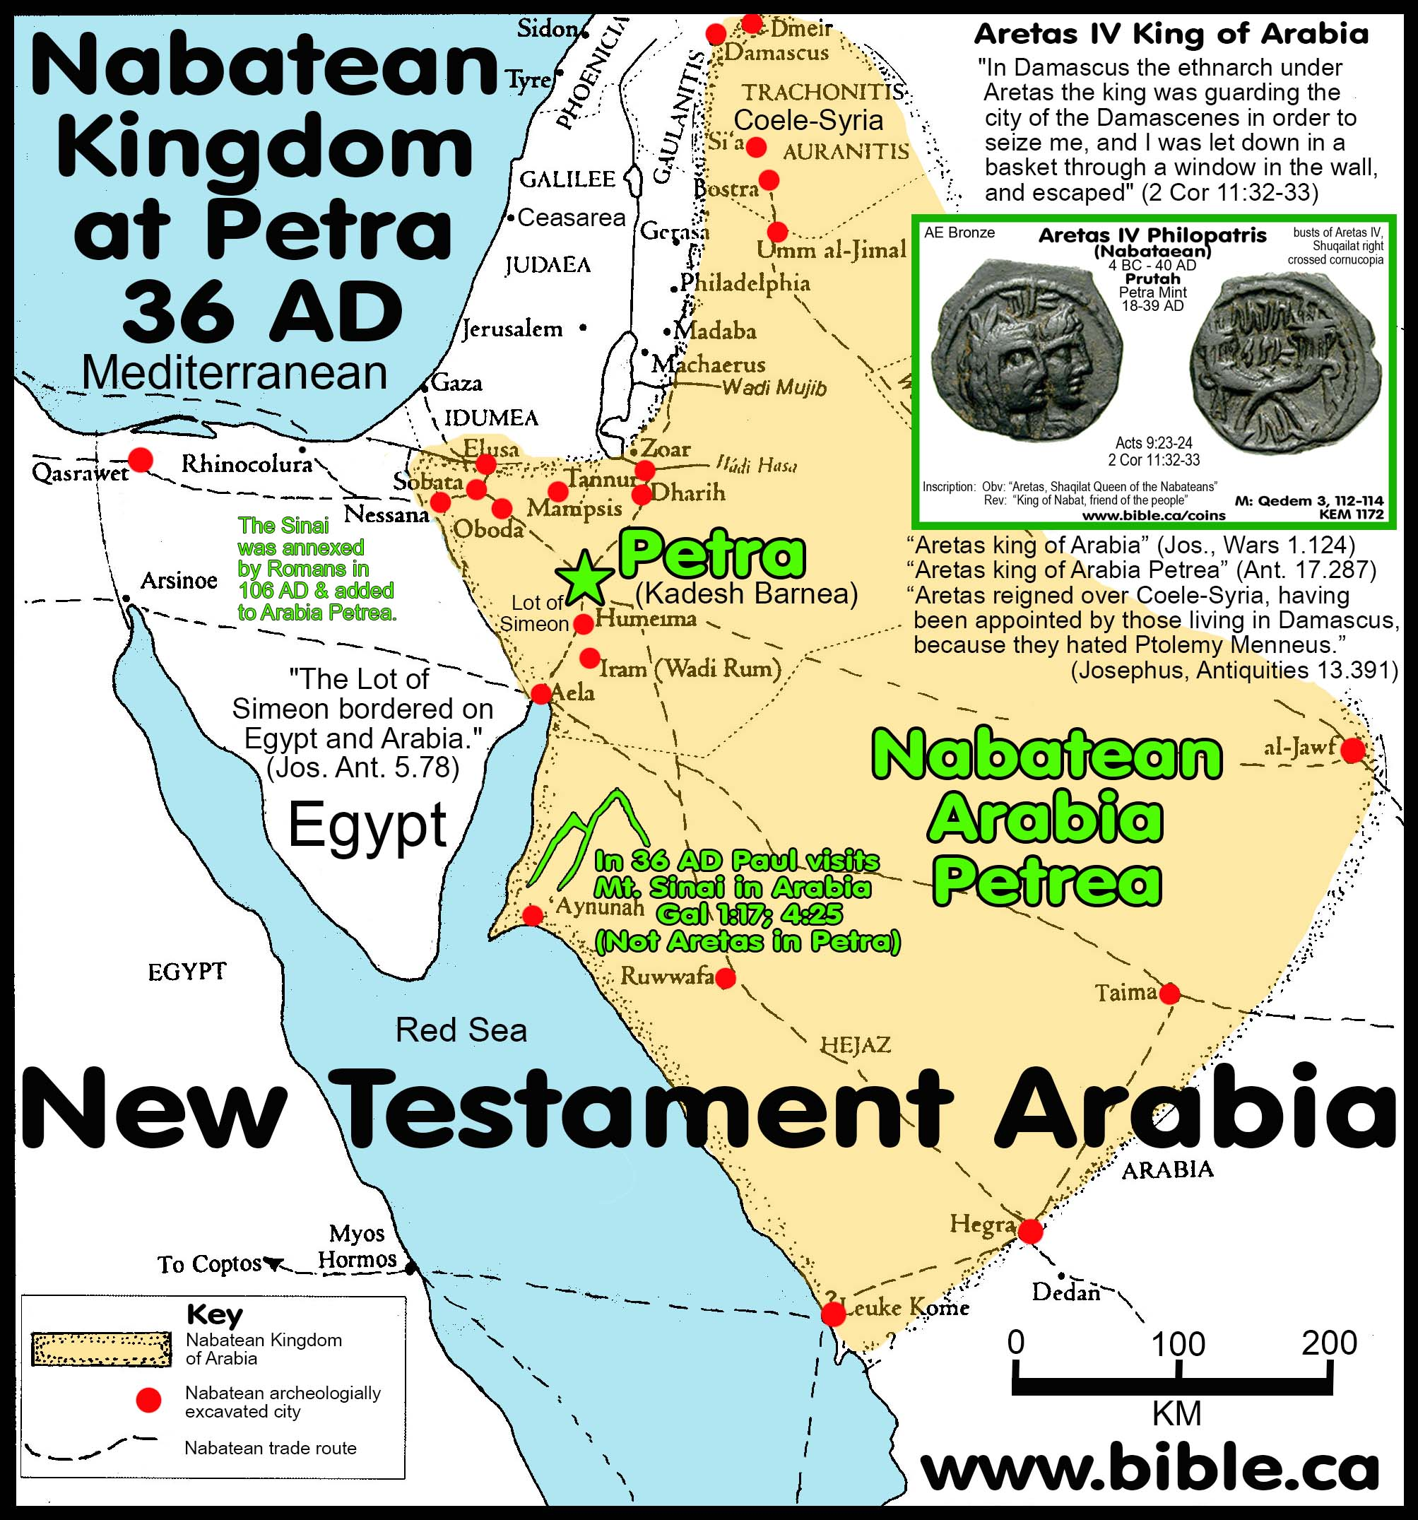

Slide 15
Útek z Damasku
Sk 9,20: „A hneď v synagógach ohlasoval Ježiša, že je Božím Synom.“
2 Kor 11,32-33: „V Damasku miestodržiteľ kráľa Aretasa strážil mesto Damascénov, aby ma chytil, ale v koši ma spustili oknom cez hradby; len tak som unikol jeho rukám.“
Odišiel z mesta, do ktorého sa už nikdy nevrátil. Od jeho povolania a tejto dramatickej udalosti ubehli tri roky (Gal 1,18), takže to mohlo byť niekedy okolo roku 38 po Kr., keď sa Pavol odobral do Jeruzalema (porov. Gal 1,18).

Slide 16
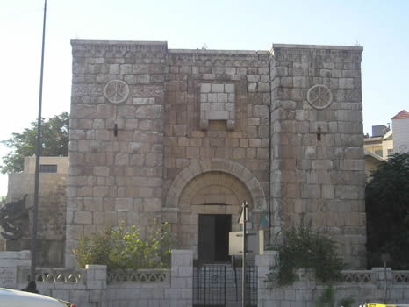
Brána Bab Kisan v Damasku uchováva spomienku na Pavlov útek z mesta

Slide 17
Pavlove výstupy do Jeruzalema
Podľa Gal 1,18-2,10 boli dve:
Prvú cestu Pavol vykonal po troch rokoch (Gal 1,18-20).
Druhú cestu uskutočnil po 14 rokoch (Gal 2,1-10).
Sk hovoria minimálne o piatich cestách:
Prvá cesta bola po úteku z Damasku (Sk 9,26-30).
Druhá cesta bola z Antiochie, keď spolu s Barnabášom nesú zbierku pre starších Jeruzalema (Sk 11,30).
Pri tretej ceste Pavol, Barnabáš a ďalší idú na zhromaždenie do Jeruzalema, ktoré má vyriešiť otázku obriezky pohanov (porov. Sk 15,2-29).
Štvrtá cesta sa spomína v Sk 18,22: „Keď prišiel do Cézarey, vystúpil, pozdravil cirkev a odišiel do Antiochie.“ Biblisti sa domnievajú, že pod cirkvou sa myslí jeruzalemská cirkev – matka.
Posledná cesta, keď bol Pavol v Jeruzaleme zatknutý a uväznený (porov. Sk 21,17-25,12).

Slide 18
Chronológia ciest do Jeruzalema
V Sk je poradie nasledovné:
V PL je poradie nasledujúce:
Návšteva Jeruzalema po 3 rokoch;
návšteva Jeruzalema po 14 rokoch;
návšteva Jeruzalema so zbierkou.
Návšteva po úteku z Damasku;
návštevy so zbierkou;
návšteva na zhromaždenie apoštolov v Jeruzaleme,
návšteva v závere druhej misijnej cesty,
návšteva, pri ktorej dôjde k Pavlovmu zatknutiu.

Slide 19
Náš návrh chronológie ciest
Prvá cesta sa uskutočnila po troch rokoch od povolania za apoštola. Ak prijmeme, že udalosť pri Damasku bola niekedy okolo roku 35 po Kr., potom sa táto cesta uskutočnila niekedy v roku 38 po Kr.
Druhou je cesta do Jeruzalema na zhromaždenie apoštolov (Gal 2,1 = Sk 15,2). Túto cestu Pavol uskutočnil po prvej misionárskej ceste okolo roku 49 po Kr. (14 rokov od povolania).
Treťou je cesta so zbierkou, ktorá sa spomína v Sk 11,30 a náznak o nej nájdeme aj v Gal 2,10 a 2 Kor 8-9. Táto cesta sa uskutočnila po koncile apoštolov, ale je ťažké určiť presný rok.

Slide 20
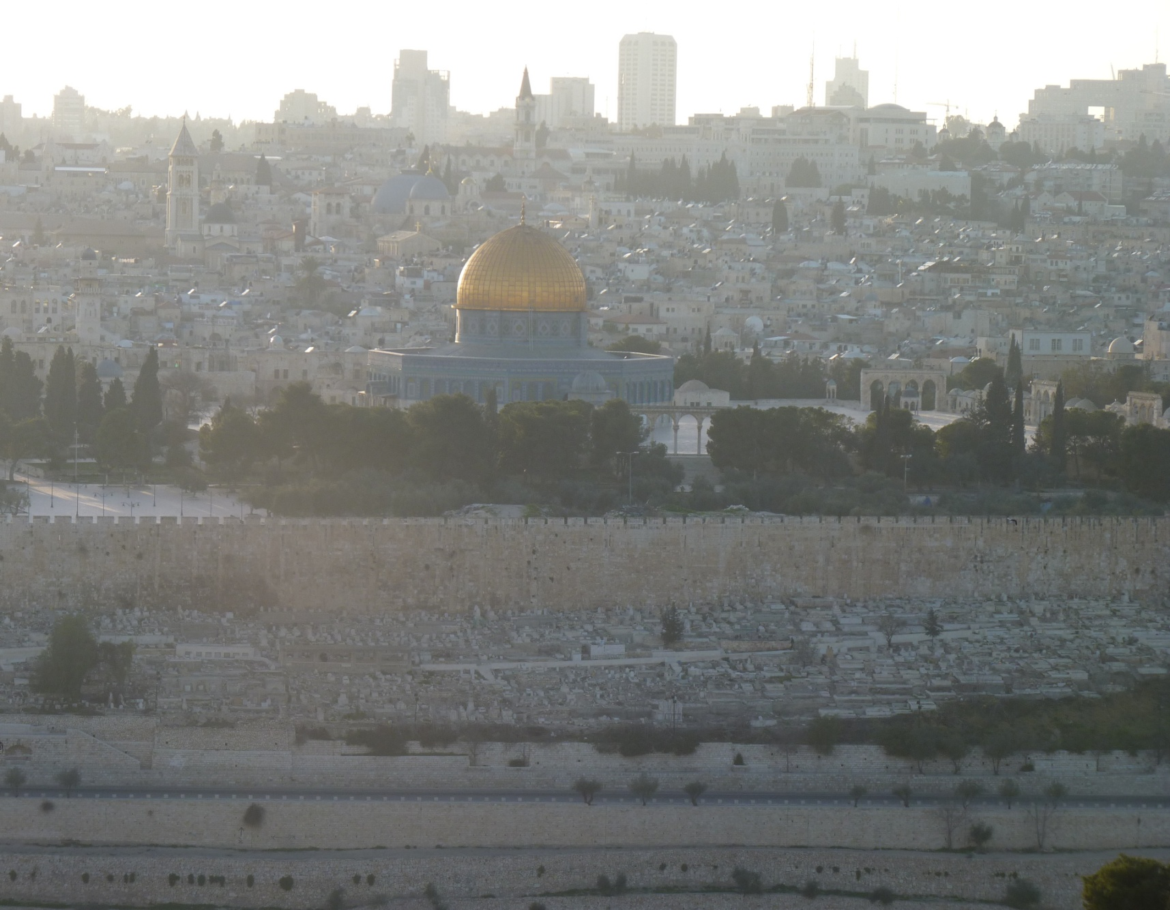

Slide 21
Pavlova prvá cesta do Jeruzalema
Podľa Pavla pobyt trval 15 dní a iného z apoštolov nevidel, iba Jakuba, Pánovho brata.
Nebolo to potvrdenie alebo legalizovanie Pavlovho apoštolátu, ale jednota s cirkvou – matkou, ktorá podľa vízie Sk bola základom a centrom cirkevnej misie.

Slide 22
Jakub, Pánov brat
V NZ máme tri postavy: Jakuba, Pánovho brata; Jakuba, Jánovho brat; a Jakuba, syna Alfejovho.
Jakub starší, syn Zebedejov a brat apoštola Jána, patril s Petrom a Jánom do trojice apoštolov, ktorí sprevádzali Ježiša pri osobitných príležitostiach.
Jakub Alfejov - Jakub patril do okruhu dvanástich apoštolov a v Novom zákone sa spomína iba štyrikrát, vždy označený ako syn Alfejov.
Musíme rozlišovať medzi Jakubom, Alfejovým synom, ktorý patril do okruhu dvanástich apoštolov a má pomenovanie Mladší, resp. Menší, a Jakubom, Pánovým bratom, ktorý bol predstaveným jeruzalemského spoločenstva.

Slide 23
Pomoc Barnabáša
Barnabáš pochádzal síce z pohanského prostredia z ostrova Cyprus, ale zo židovskej rodiny, lebo má židovské meno a je označený ako levita.
Klement z Alexandrie uvádza, že Barnabáš patril medzi 72 Ježišových učeníkov, ale táto informácia sa nedá overiť z iných prameňov.
Barnabáš vlastnil v Jeruzaleme pozemok, ktorý predal a peniaze dal k nohám apoštolov (porov. Sk 4,37). Nie je vylúčené, že tu mal aj svoju rodinu.
Podľa Kol 4,10 jeho bratancom bol Ján Marek, ktorého matka sa volala Mária a v jej dome sa schádzalo kresťanské spoločenstvo (porov. Sk 12,12)

Slide 24
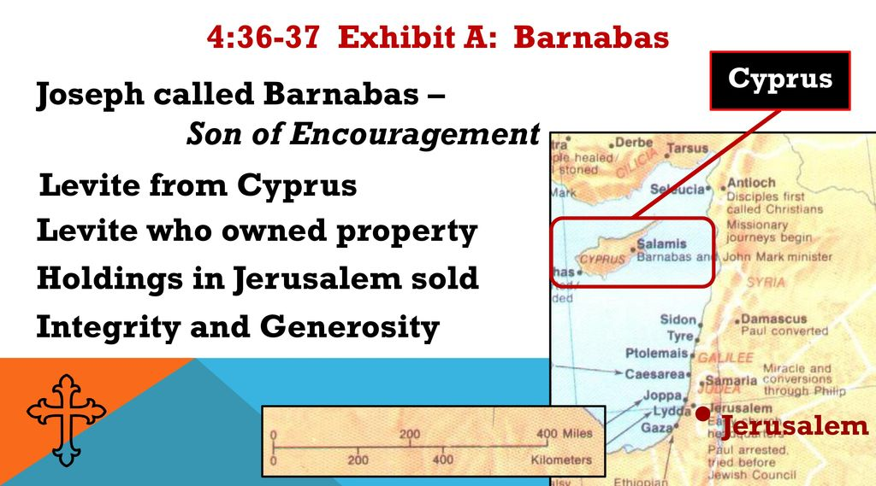

Slide 25
Pavlove kázne v Jeruzaleme vyvolávali nepokoje medzi helenistami, preto odchádza do Tarzu.
Máme teda obdobie približne 6 rokov v živote Pavla, o ktorom nevieme nič bližšie.
Tam ho okolo roku 44 po Kr. vyhľadal Barnabáš a priviedol ho do asi 140 km vzdialenej Antiochie v Sýrii.
Už po druhýkrát sa Barnabáš stal pre neho sprostredkovateľom s komunitou veriacich. Najskôr to bolo v Jeruzaleme, teraz v Antiochii.
Títo dvaja muži ostali v Antiochii rok, hlásali evanjelium a v tomto meste po prvýkrát nazvali Kristových učeníkov kresťanmi

Slide 26
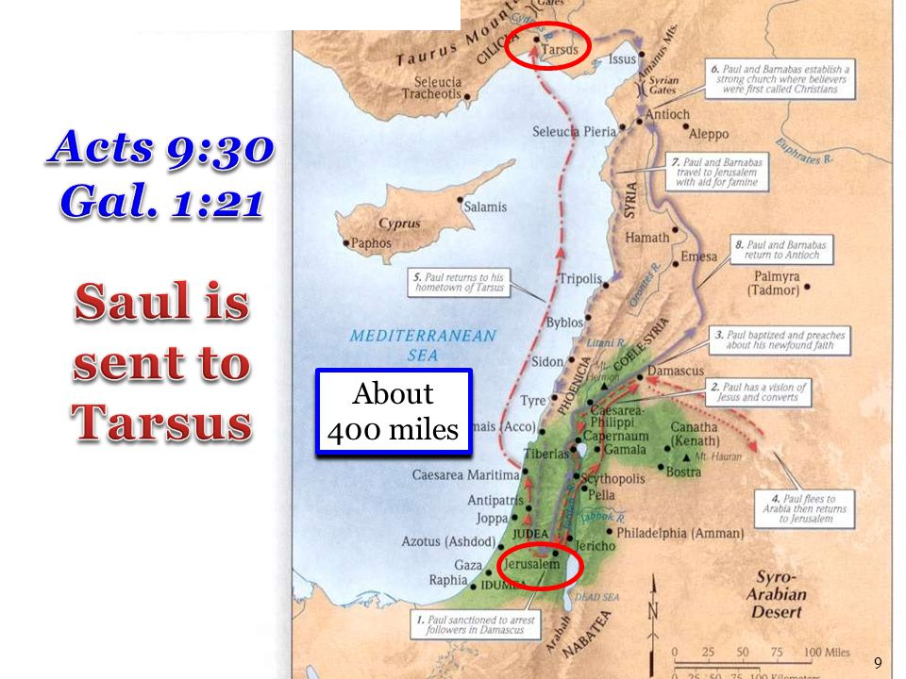

Slide 27
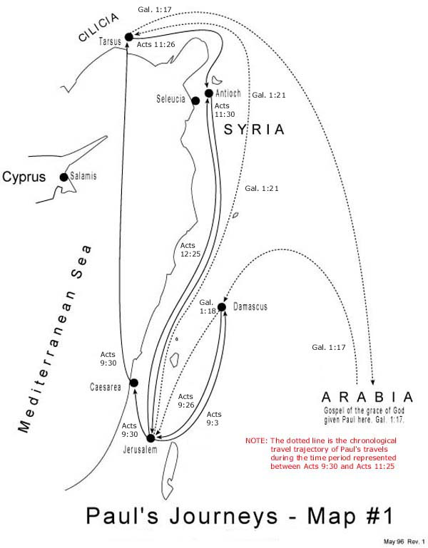

Slide 28
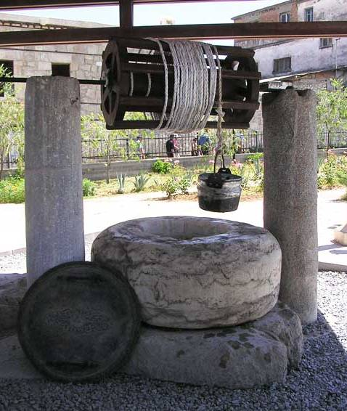
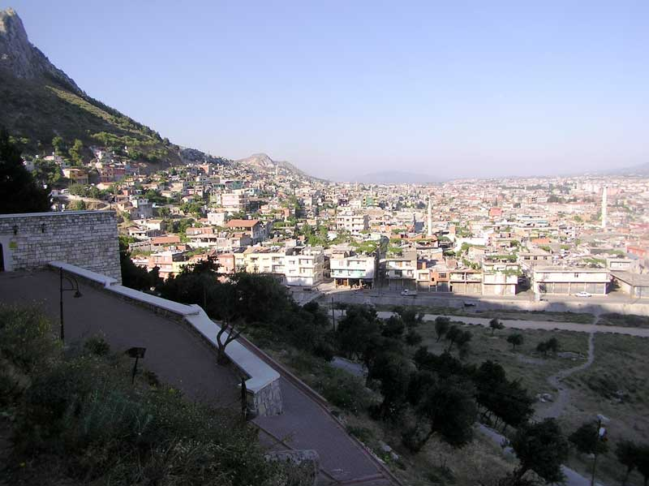
Pohľad na modernú Antiochiu
Studňa svätého Pavla v Tarze

